Slide 1
[Optimisez la gestion du stock d’une boutique en nettoyant ses données]
[COEFE Robet Christian]
[Business Intelligence Analyst]
[26/11/2023]

Slide 2
Analyses Exploratoires des Données
Le dataset est composé de 4 fichiers
Importation des Libairies
Pandas pour la manipulation et l’analyse des données
Seaborn permet la Création de statistiques pour exploration et la comprehension des données
NumPy permet de manipuler des tableaux multidimensionnels pour réaliser des calculs mathématiques
Chardet permet de determiner l’encodage du fichier
Plotly permet de réaliser des graphiques pour la visualisation des données

Slide 3
Caractéristiques des fichiers
Le fichier Erp sous format Excel
Le fichier Web sous format Excel
Le fichier Liaison sous format Excel
Le fichier Caractéristique sous format CSV
Traitement réalisés
Recherche des colonnes vides ou comportant des doublons
Recherche des lignes vides ou comportant des doublons
Recherche des colonnes incohérents ou des données manques
Suppressions des lignes, des colonnes vides et des doublons
Réalisation de calculs et de graphiques

Slide 4
Fusion ou consolidations des données
Choix des attributs
Clés utilisés
Product_id permet de lier le fichier Erp et Liaison
Id_web et SKU permet de lier le fichier Df_final et Web
Post_name permet de lier le fichier Df_final et Df_cara
Vigilances particulières au cours du traitements
Le choix de la jointure
La supression des lignes en doubles
Les lignes sans correspondance

Slide 5
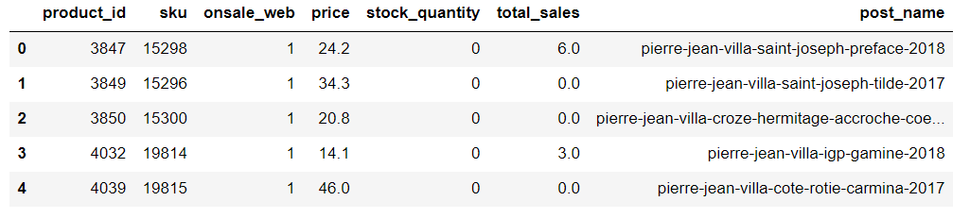
Difficultés ou pièges rencontrés
L’encodage du fichier Caractéristique
Renomer la colonne SKU
Choix des colonnes à conserver
Fichier de la fusion finale.

Slide 6
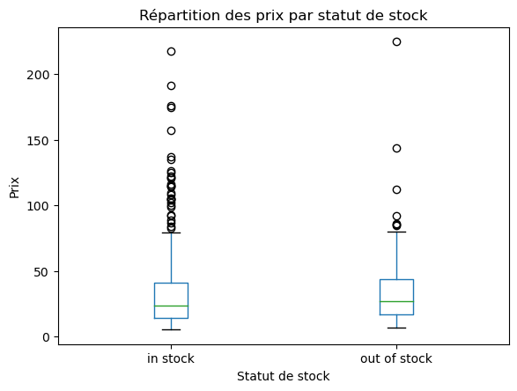
Analyses univariées du prix
La majorité des prix des produits sont inférieur à 150€
La majorité des produits commercialisés sont en stock

Slide 7
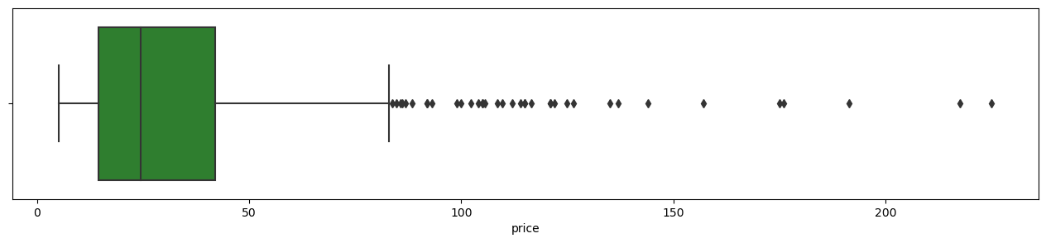
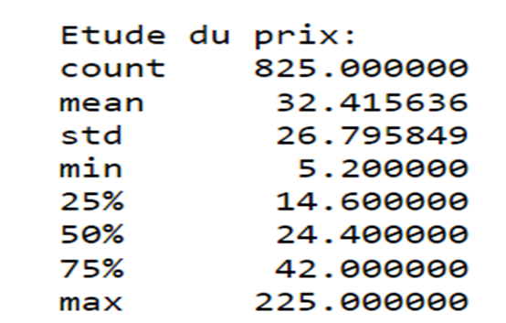
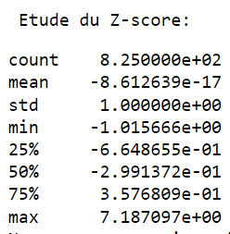

Slide 8
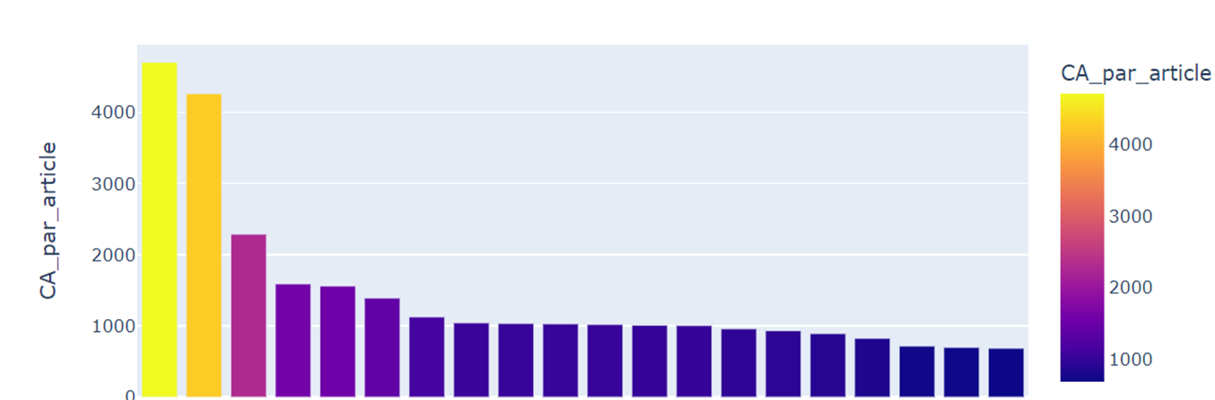
Analyses univariées du CA

Slide 9
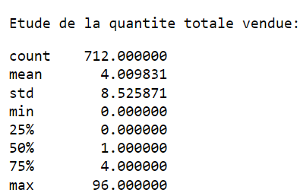
Le chiffre d'affaires est de 70 318,6€.
La proportion de la participation du top 20 des ventes du site web au chiffre d’affaires est de 56% soit 462 articles sur 825 articles.
Le top 20 se compose 6 champagnes, 1 cognac, et 13 vins.

Slide 10
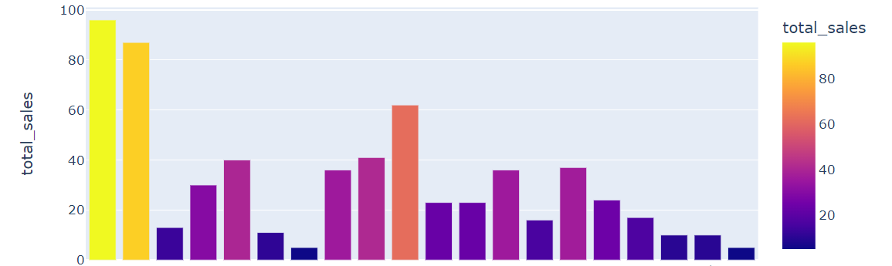
328 articles vendus représentent 40% du total des articles vendus
Le top 20 des articles vendus se compose , en quantité du vin, du champagne et du cognac.

Slide 11
Actions pour la suite
Mettre en place une veille au niveau des stocks concernant les meilleurs afin de pas avoir de rupture de stock pour ces produits.
Eliminer de nos stocks les produits non-vendus et garder uniquement les produits qui se vendent.
Comme il s’agit d'un site internet on pourrait faire les publicités sur différents réseaux sociaux.

Slide 12
Etudier les sites des concurrents pour améliorer le notre
Mettre en place un tunnel de ventes pour augmenter la fréquentation et améliorer les ventes
Payer des référencements sur google pour augmenter la visibilité sur internet

Slide 13
Point sur les compétences apprises
Qu’est-ce qui s’est bien passé pour vous dans ce travail de nettoyage ?
Le rapprochement des fichiers
Detecter les caracteristiques des produits
Supressions des lignes en double

Slide 14
Qu’est-ce que vous avez trouvé le plus difficile ?
Création du dataset final
Création des graphes
Sur quelles tâches est-ce que vous pensez avoir besoin de plus d'entraînement ?
L'utilisation des différentes bibliothèques python
Les formules de statistique
La maitrise du logiciel python

